Slide 1
OKR是什么？
2018/3

Slide 2
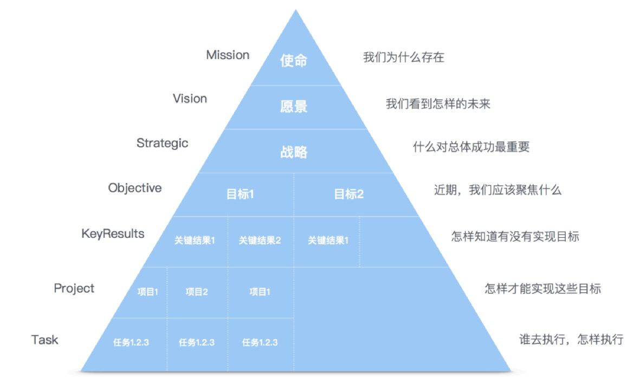
有挑战、可衡量的目标
丰田汽车公司：
使命：丰田家族的汽车霸业一代传一代
愿景：有路必有丰田车
战略：
卓越的盈利能力
精益生产 提高生产效率
提高市场竞争力 争做头把交椅
增强产品吸引力 研发环保车型
丰富全球人们的生活
O（object 目标）：上线一款游戏
KR（key result 关键结果）：一天2.5万下载量或一天5万美元收入
注意：OKR一定要关联上公司的愿景使命
如果你发现一起床就有做事的激情
说明你设置了一个好的目标
如果你看到关键结果时有点担心
那这个关键结果的设置就是恰当的

Slide 3
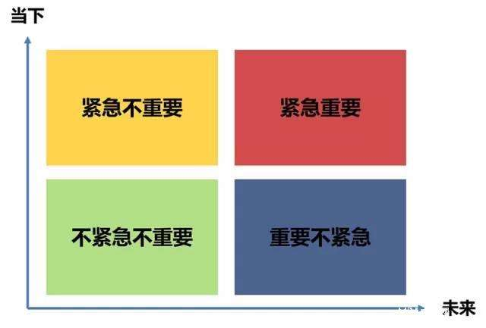
关联你的目标和行动
每周评估事情的优先级，明确哪些事情能让你达成目标、哪些事情和目标关系不大，把重要不紧急的事情也变得紧急起来。

Slide 4
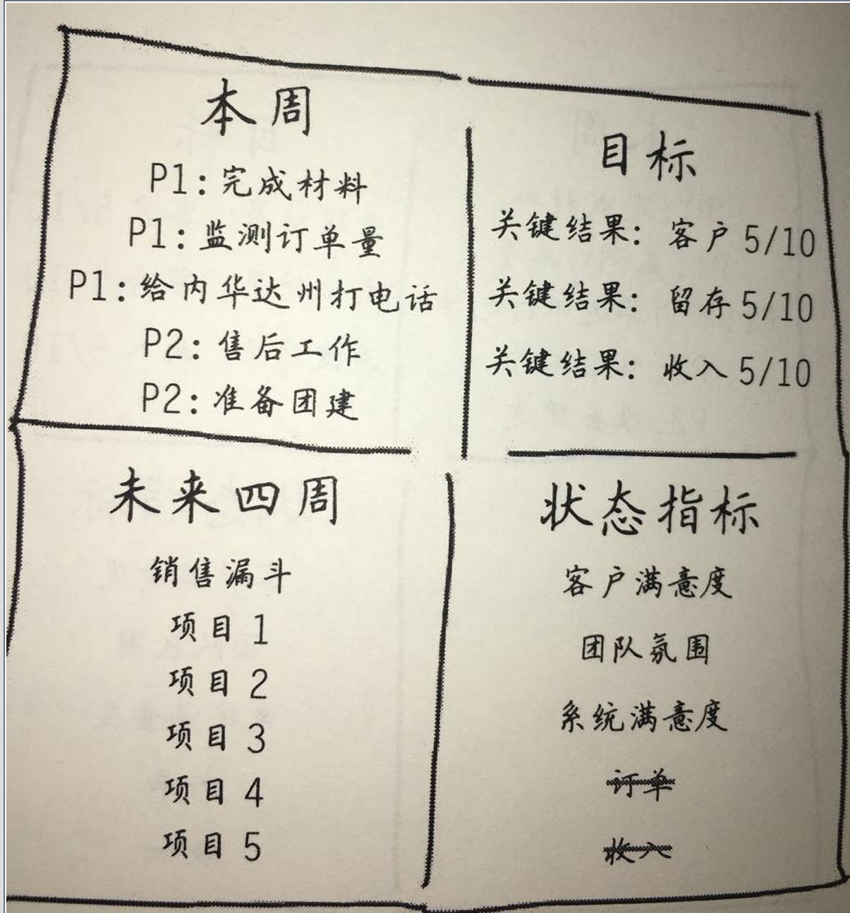


把握节奏
周五庆祝
周一识别任务优先级
如此不断地“承担职责-庆祝成果”，能够让团队每周都保持高效。

Slide 5
案例-1
序号 | 使命 | 3年愿景 | 战略 | 总目标 | KR1 | KR2(量化)
1 | 打造透明、求真的产品和质量反映体系 | 形成极度透明的研发管理驾驶舱（价值交付能力和团队成熟度情况一目了然） | 对于度量体系和Project Assessment的筑基、监管、推广、能力提升 | 促进研发过程持续改进，提升B端事业部价值交付能力 | 度量体系有效落地（出指标，反映问题）。 | 1）按时完成4个季度的数据分析报告； 2）团队数据规范为GOOD及以上等级的平均达到80%； 3）发现至少4个有价值的问题并促进改进； 4）建立至少1个反映价值交付能力的指标并落地； 5）完成2个指标的自动化。
基于企业实际情况，SQA组OKR与KPI结合的年度计划。

Slide 6
案例-2
To do。。。。

Slide 7


谢谢各位时间！

